Slide 1
Паттерн «Наблюдатель»
Выполнил работу студент группы: ИС-22/9-П Исламов Линар

Slide 2
Что такое паттерн «Наблюдатель»
Паттерн «Наблюдатель», по другому же «Observer» - это поведенческий паттерн проектирования, который создаёт механизм подписки, позволяющий одним объектам следить и реагировать на события, происходящие в других объектах. При изменении наблюдаемого объекта автоматически происходит оповещение всех наблюдателей.

Slide 3
Когда используют паттерн «Observer»?
Когда система состоит из множества классов, объекты которых должны находиться в согласованных состояниях
Когда общая схема взаимодействия объектов предполагает две стороны: одна рассылает сообщения и является главным, другая получает сообщения и реагирует на них
Когда существует один объект, рассылающий сообщения, и множество подписчиков, которые получают сообщения.

Slide 4
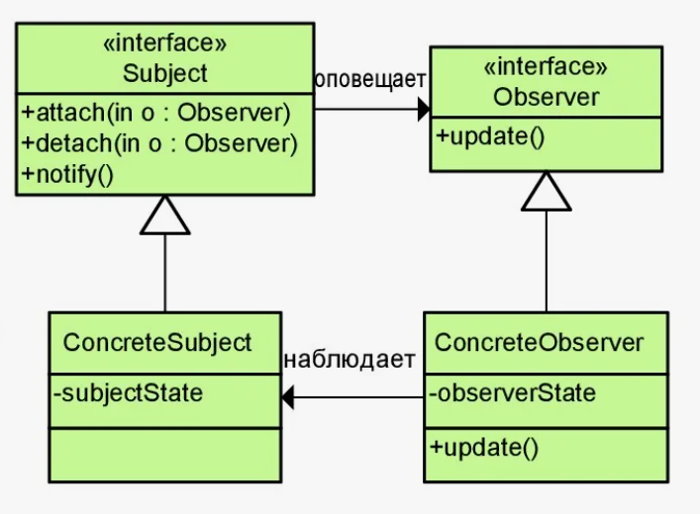
Структура паттерна «Наблюдатель»
Наблюдатель
Observer
Тип: Поведенческий
Что это: Определяет зависимость «Один-ко-многим» между объектами так, что когда один объект меняет своё состояние, все зависимые объекты оповещаются и обновляются автоматически.

Slide 5
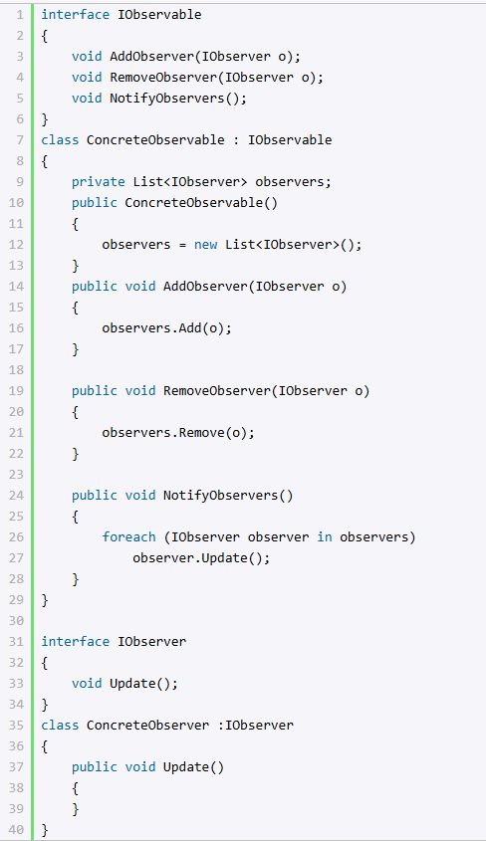
Код от паттерна «Observer»

Slide 6
АЛЬТЕРНАТИВЫ ПАТТЕРНУ «Observer»
«Реактивное программирование» – Данный паттерн предлагает подход, основанный на потоках данных, который позволяет легко управлять асинхронными событиями и изменениями состояний.
«Издатель – подписчик» – Этот паттерн похож на Observer, но работает через промежуточную систему сообщений. Субъекты публикуют сообщения, а наблюдатели подписываются на интересующие их темы.
«Внедрение зависимостей» – Хотя данный паттерн не является прямым заменителем Observer, он может упростить управление зависимостями и облегчить создание компонентов, реагирующих на события.

Slide 7
Заключение
Паттерн «Наблюдатель» - является мощным инструментом для реализации событийно-ориентированного программирования и управления зависимостями между объектами.
Паттерн «Наблюдатель» хорошо подходит для приложений, где требуется динамическое управление зависимостями между компонентами, особенно в GUI-приложениях, системах мониторинга и уведомлениях.

